Slide 1
第6章 形态学图像处理

Slide 2
内容提纲:
1. 数学形态学的发展历史及基本概念
2. 数学基础
3. 形态学基本运算
4. 二值形态学图像处理基本操作
5. 灰阶图像形态学处理基本操作
6. 形态学图像处理基本应用
7. 总结

Slide 3
6.1 数学形态学历史及基本概念
形态学：通常指生物学中对动植物的形状和结果进行处理的一个分支。
数学形态学(mathematical morphology, MM)：是根据形态学概念发展而来具有严格数学理论基础的科学，并在图像处理和模式识别领域得到了成功应用。

Slide 4
基本思想是：
用具有一定形态的结构元素去度量和提取图像中的对应形状以达到对图像分析和识别的目的
  形态学图像处理表现为一种邻域运算形式；
  一种特殊定义的邻域称之为“结构元素”（Structure Element），在每个像素位置上它与二值图像对应的区域进行特定的逻辑运算，逻辑运算的结果为输出图像的相应像素。
  形态学运算的效果取决于结构元素的大小、内容以及逻辑运算的性质。

Slide 5
用途是：
简化图像数据，保持它们基本的形状特性，并除去不相干的结构
基本的运算包括：
二值腐蚀和膨胀、二值开闭运算

Slide 6
发展历史（1）
60年代：孕育和形成
  1964诞生，法国学者Serra对铁矿石的岩相进行定量分析，以预测特矿石的可轧性。同时，Matheron研究了多孔介质的几何结构、渗透性及二者的关系，二者的研究直接导致数学形态学雏形的形成。1966年命名Mathematical Morphology。1968年在法国成立枫丹白露(Fontainebleau)数学形态学研究中心。
70年代：
  1973年，Mathron的《随机集和积分几何》为数学形态学奠定了基础。

Slide 7
发展历史（2）
80年代：
1982 由Serra主编完成的《Image Analysis and Mathematical Morphology》是里程碑，表明数学形态学在理论上已趋于完备。此后，该书的第二版和第三版相继出版。1986，CVGIP（computer vision graphics and image processing) 发表了MM专辑，使MM的研究呈现新景象。提出基于MM的纹理分析模型系列。
90年代至今：
在模式识别，编码，运动分析，运动景物描述、放射医学、工业控制等方面取得进展，及用于数值函数的形态学算子开发等。
“如果证明，在某些时候，形态学方法比其他方法在模式识别方面更有效，那是因为它更好地把握了景物的几何特点，仅此而已”
－Serra
在把握自然景物含义，人类思维的符号描述方面显得不够有力，有待发展。

Slide 8
形态学图像分析的优点
MM方法比其他空域或频域图像处理方法有一些明显的优势：
在恢复处理中，形态滤波可借助先验的几何特征信息，利用形态学算子有效滤除噪声，又可保留图像的原有信息；
MM算法易于用并行处理方法有效实现，且硬件实现容易；
基于MM的边缘信息提取由于基于微分的提取算法，也不象微分算法对噪声那样敏感，同时提取的边缘较光滑；
基于MM方法提取的图像骨架较连续，断点少。

Slide 9
6.2 数学基础
集合论的一些基本概念：
－属于、不属于、空集
  令A是Z²中的一个集合，如果a是其中的一个元素，称a属于A，并记作：a ∈ A, 否则，称a不属于A，记为： a ∉A ，如A中没有任何元素，称A为空集：∅
－子集、并集、交集
  A ⊆ B, C = A ∪ B, C = A ∩ B
－不相连（互斥）、补集、差集
  A ∩ B = ∅, Ac = { a | a ∉ A }, A – B = { c | c ∈ A, c ∉ B } = A ∩ B^{c}

Slide 10
集合论的一些基本概念：
(1)属于、不属于、空集
  令A是Z²中的一个集合，如果a是其中的一个元素，称a属于A，并记作：a ∈ A, 否则，称a不属于A，记为： a ∉A ，如A中没有任何元素，称A为空集：∅

Slide 11
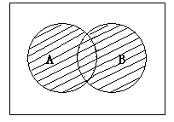
集合论的一些基本概念：
(2)子集、并集
  A ⊆ B, C = A ∪ B
集合的并

Slide 12
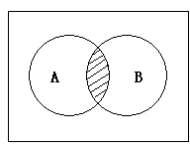
集合论的一些基本概念：
(3)交集
  C = A ∩ B
集合的交

Slide 13
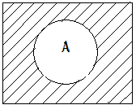
集合论的一些基本概念：
(4)不相连（互斥）、补集
  A ∩ B = ∅, Ac = { a | a ∉ A },
集合的补

Slide 14
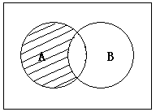
集合论的一些基本概念：
(5)差集
  A – B = { c | c ∈ A, c ∉ B } = A ∩ B^{c}
集合的差

Slide 15
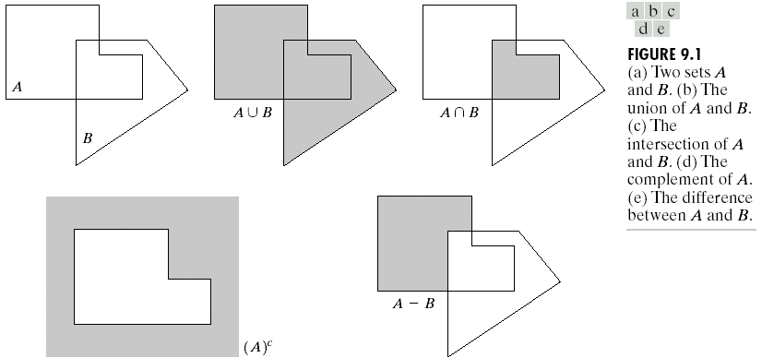
集合关系的图形表示
并、交、补、减

Slide 16
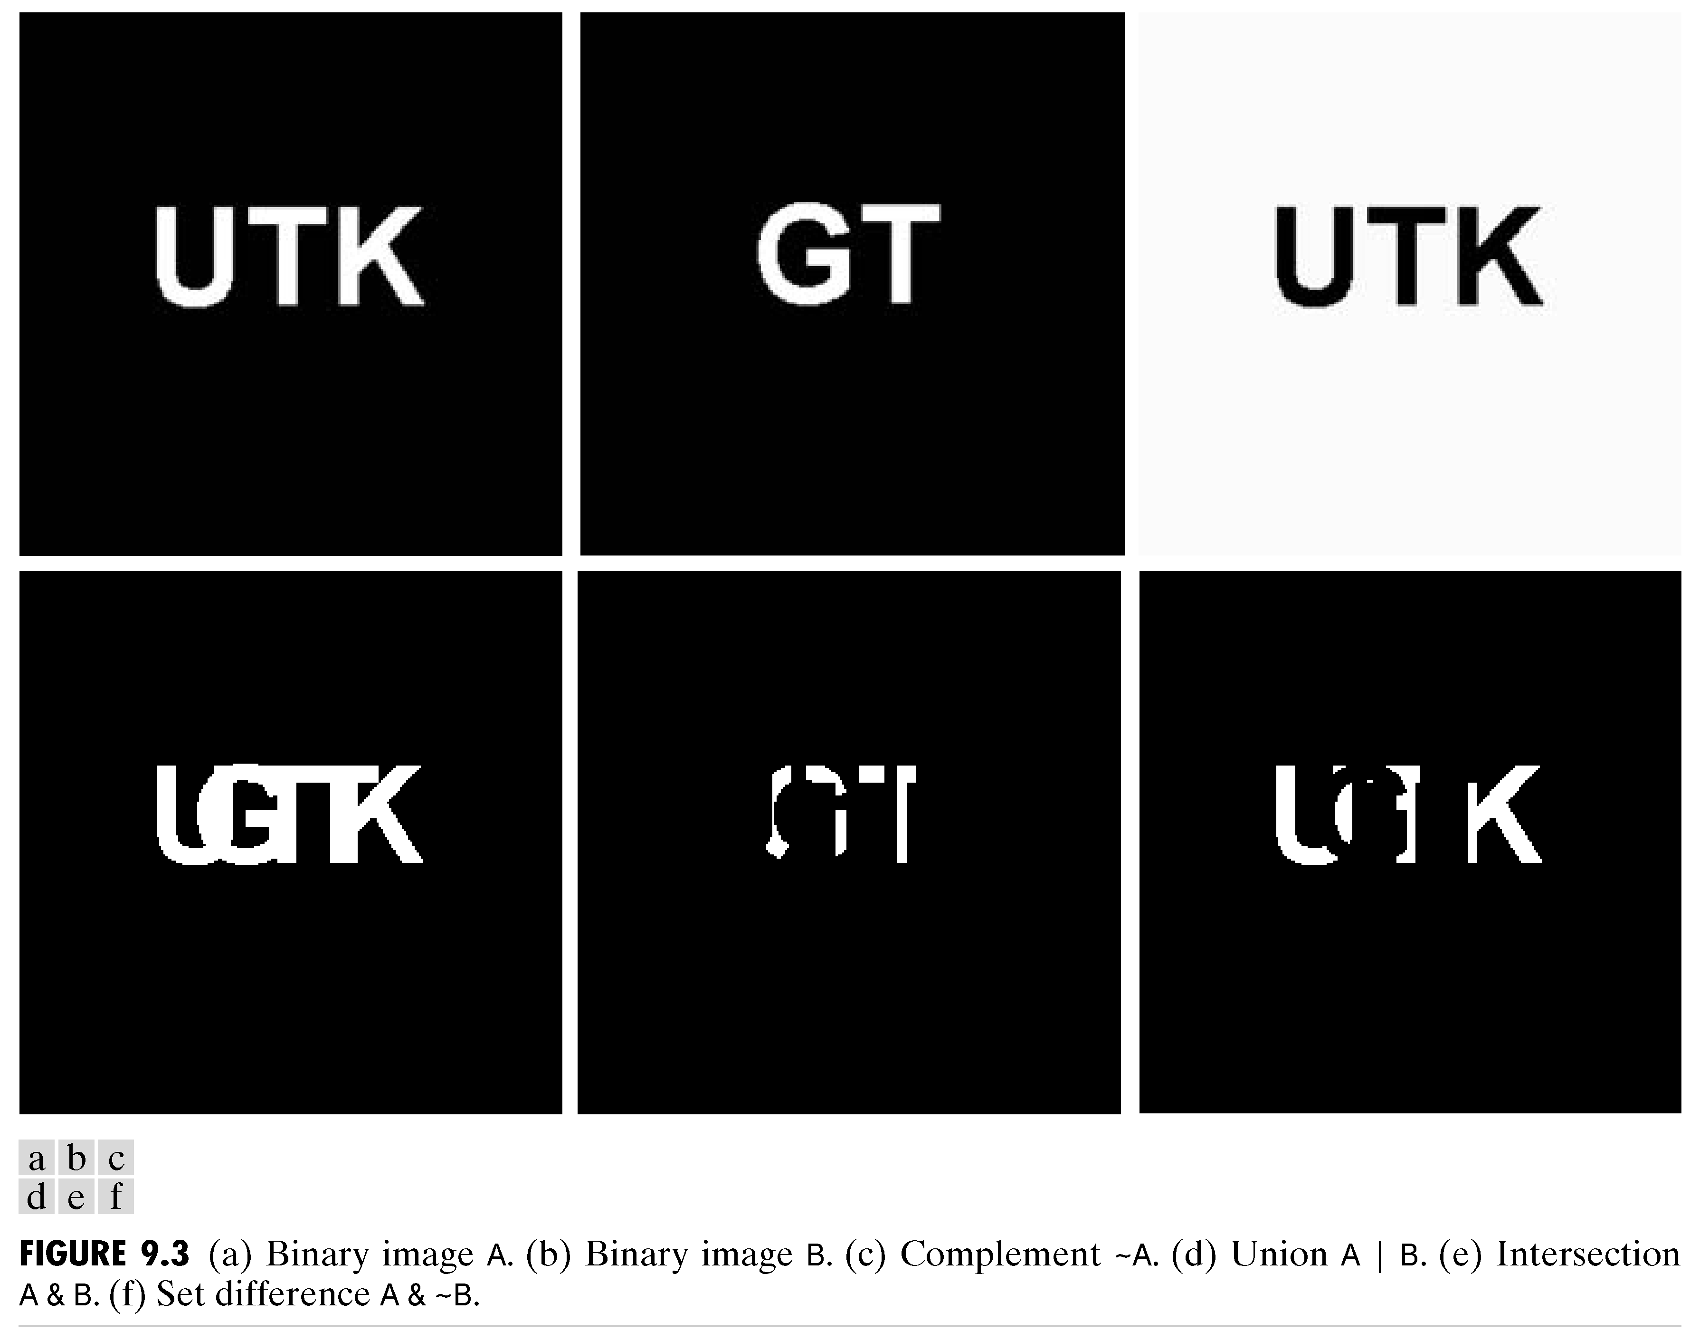
二值图像的逻辑运算

Slide 17

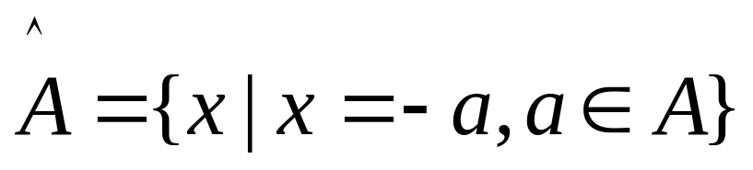
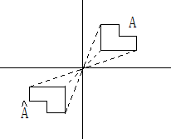
集合论的一些基本概念：
(5)集合的反射
由集合A中所有元素相对于原点的反射元素组成的集合称为集合A的反射，记为 。
其中，x表示集合A中的
元素a对应的反射元素。
集合的反射图示

Slide 18
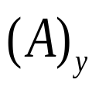
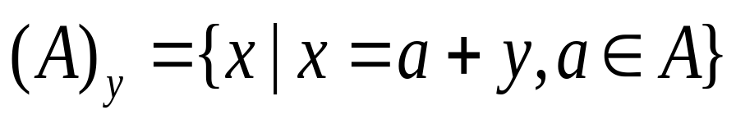
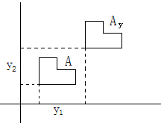
集合论的一些基本概念：
(6)集合的平移
由集合A中所有元素平移y=(y₁，y₂)后组成的元素集合称为集合A的平移，记为 。
其中，x表示集合A中的元素a平移y后形成的元素。
集合的平移图示

Slide 19
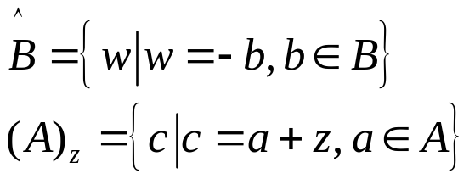
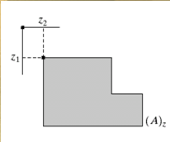
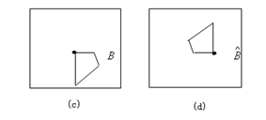
移位、反射
－反射（相对某个中心点）
－移位（相对原点）

Slide 20
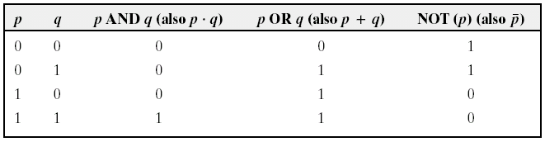
二值图像中的基本逻辑操作
三种最基本的逻辑运算（功能完整的）：与、或、非（补）
尽管逻辑操作与集合操作间存在一一对应的关系，但逻辑操作只是针对二值图像。

Slide 21
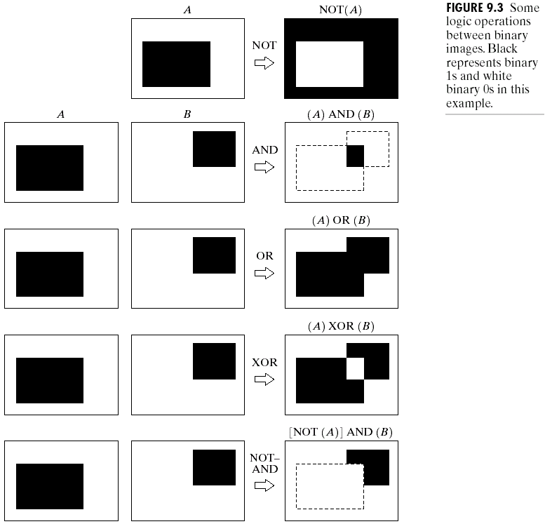
逻辑操作图形表示

Slide 22
6.3 二值形态学基本运算
膨胀 (dilation)
腐蚀 (erosion)
开和闭 (opening and closing)
击中与否变换 (hit-or-miss)

Slide 23
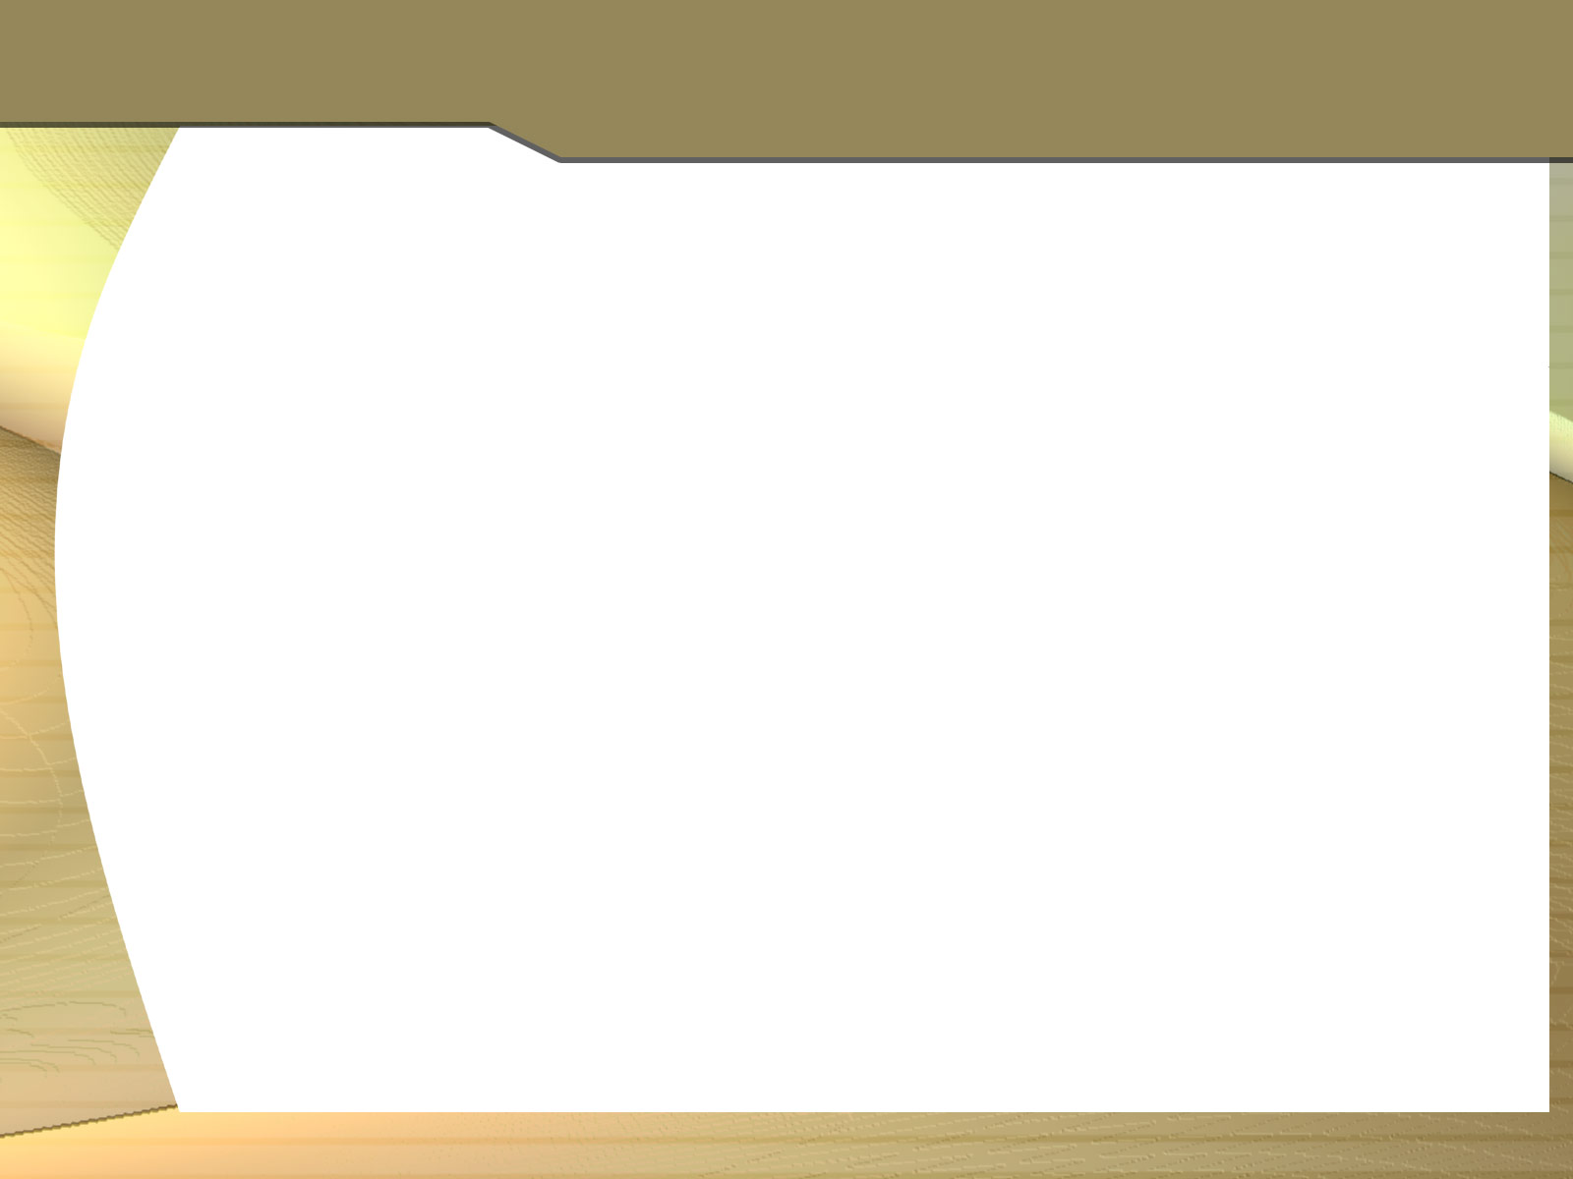

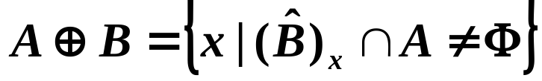
(1)膨胀 Dilation
  膨胀：使图像扩大
  A用B来膨胀写作 ，定义为：
  上式表示：
  B的反射进行平移与A的交集不能为空
  B的反射：B相对于自身的映像
  对B的反射进行移位，以便它能滑过集合（图像）A

Slide 24
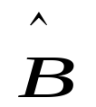
含义:
每当结构元素 在目标图像A上平移后，结构元素 与其覆盖的子图像中至少有一个元素相交时，就将目标图像中与结构元素 的原点对应的那个位置的像素值置为“1”，否则置为0。
注意：
（1）当结构元素中原点位置的值是0时，仍把它看作是0；而不再把它看作是1。
（2）当结构元素在目标图像上平移时，允许结构元素中的非原点像素超出目标图像范围。

Slide 25
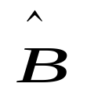
 |  | 1
 |  | 1 | 1
举例：
（b）结构元素
B
 |  |  | 1 |  | 1
 | 1 |  |  | 1
 | 1 | 1
 |  | 1 | 1
 |  | 1 | 1
 | 1 | 1
 |  | 1
 | 2 |  | 1 | 2 | 1
 | 1 | 2 |  | 1 | 2
 | 1 | 1 | 2
 |  | 1 | 1 | 2
 |  | 1 | 1 | 2
（a）目标图像A
（c）结构元素
（d）膨胀运算结果图像

Slide 26
结构元素形状对膨胀运算结果的影响
当目标图像不变，但所给的结构元素的形状改变时；或结构元素的形状不变，而其原点位置改变时，膨胀运算的结果会发生改变。

Slide 27
 |  | 1 | 1
下面给出的是与上图的目标图像相同但结构元素不同时，膨胀运算结果不同的例子。
（b）结构元素
B
 |  |  | 1 |  | 1
 | 1 |  |  | 1
 | 1 | 1
 |  | 1 | 1
 |  | 1 | 1
 | 1 | 1
 |  |  | 1 | 2 | 1
 | 1 | 2 |  | 1 | 2
 | 1 | 1 | 2
 |  | 1 | 1 | 2
 |  | 1 | 1 | 2
（a）目标图像A
（c）结构元素
（d）膨胀运算结果图像

Slide 28
 |  | 1
 |  | 1 | 1
下面给出的是与上图的目标图像相同，但仅结构元素的原点位置改变时 ，膨胀运算结果不同的例子。
（b）结构元素
B
 |  |  | 1 |  | 1
 | 1 |  |  | 1
 | 1 | 1
 |  | 1 | 1
 |  | 1 | 1
 |  |  | 1 | 1
 |  |  |  | 1
 |  | 2 | 0 | 2 | 0
2 | 0 | 2 | 2 | 1 | 2
2 | 1 | 0 | 2 | 2
2 | 2 | 1 | 0
 | 2 | 1 | 1
 | 2 | 2 | 2
（a）目标图像A
（c）结构元素
（d）膨胀运算结果图像

Slide 29


利用膨胀运算将相邻的物体连接起来
1 | 1
1 | 1

Slide 30
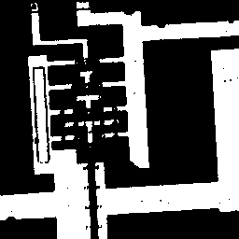
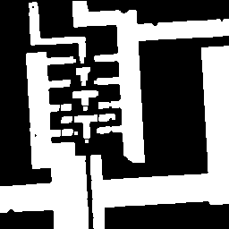
利用膨胀运算填充目标区域中的小孔
1 | 1
1 | 1

Slide 31

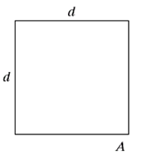
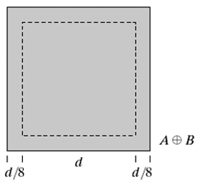


Slide 32

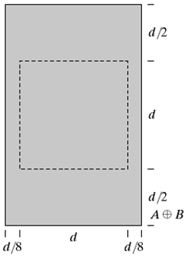

(1)膨胀 Dilation
Notes:
图 (a)表示一个简单的集合，图 (b)表示一个结构元素及其“映射”。在此图情况下，因为结构元素B关于原点对称，所以，结构元素B及其映射 相同。图 (c)中的虚线表示作为参考的原始集合，实线示出若 的原点平移至x点超过此界限，则 与A的交集为空。
这样实线内的所有点构成了A被B的膨胀。图9—3(d)表示预先设计的一个结构元素，其目的是为了得到一个垂直膨胀比水平膨胀大的结果。图9—3(e)显示为用此构成元素膨胀后得到的结果。

Slide 33


(2)腐蚀 erosion
  腐蚀：使图像缩小
  A用B来腐蚀写作 ，定义为：
  B移动后完全包含在A中时，B的原点位置的集合
  含义：
    每当在目标图像A中找到一个与结构元素B相同的子图像时，就把该子图像中与B的原点位置对应的那个像素位置标注为1，图像A上标注出的所有这样的像素组成的集合，即为腐蚀运算的结果。
    腐蚀运算的实质就是在目标图像中标出那些与结构元素相同的子图像的原点位置的像素。

Slide 34
举例：
 | 1 |  | 1
 | 1 | 1 |  | 1
 |  | 1
 |  | 1 | 1
 | 1 |  | 0
 | 0 | 0 |  | 0
 |  | 1
 |  | 0 | 0
1
1 | 1
（a）目标图像A （b）结构元素B （c）腐蚀运算结果图像
图 腐蚀运算实例

Slide 35
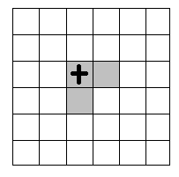
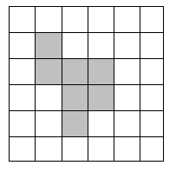
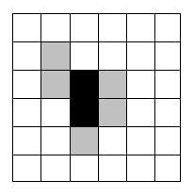
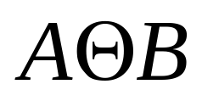
举例：
1 | 1
1
1 | 1
1
B
A

Slide 36
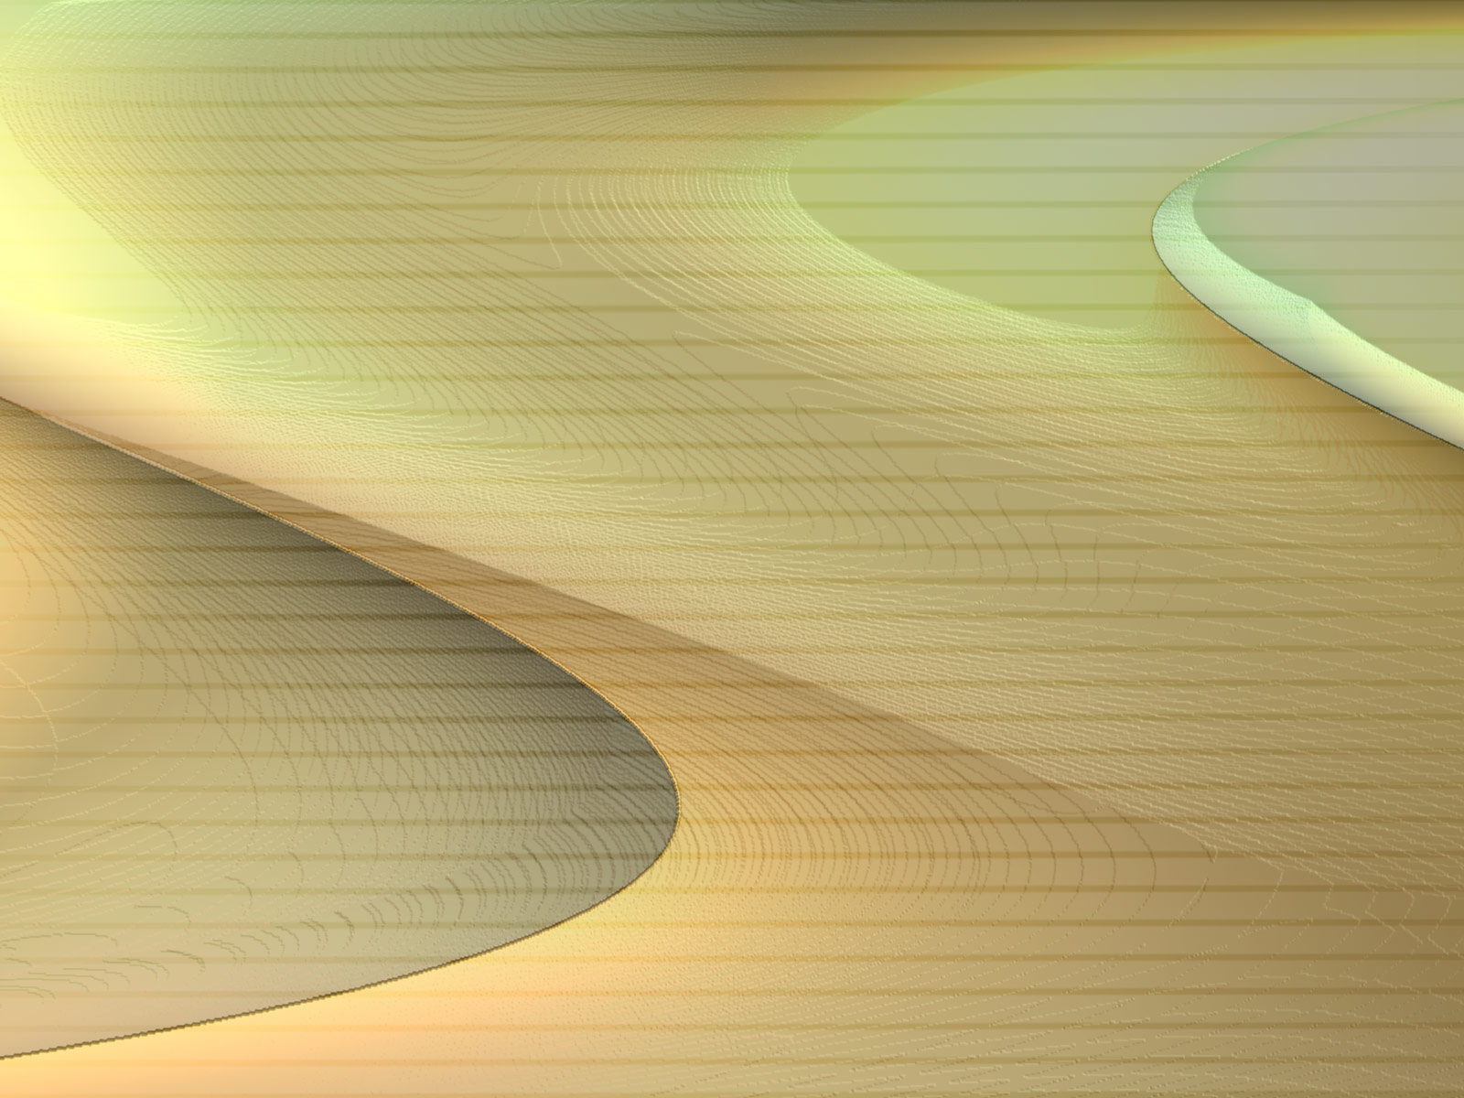
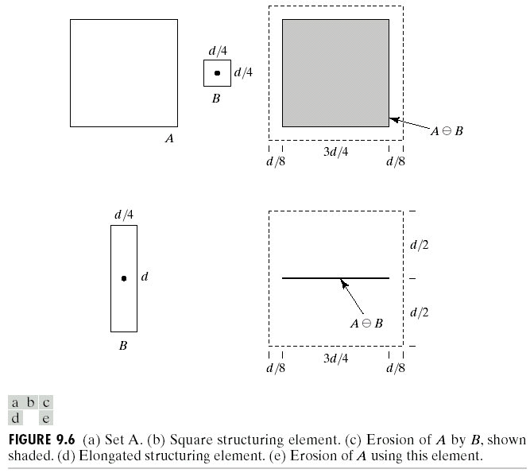
注意：当结构元素在目标图像上平移时，结构元素中的任何元素不能超出目标图像的范围。
Notes:
集合A在图(c)用虚线表示作为参考。实线表示若B的原点平移至x点超过此界限，则A不能完全包含B。这样，在这个实线边界内的点构成了A被B的腐蚀。

Slide 37
腐蚀运算的结果不仅与结构元素的形状(矩形、圆形、菱形等)选取有关，而且还与原点位置的选取有关。

Slide 38
结构元素不同时的腐蚀运算实例
 |  |  | 0
 | 0 |  |  | 0
 | 1 | 0
 |  | 1 | 0
 |  | 1 | 0
 |  |  | 1
 | 1 |  |  | 1
 | 1 | 1
 |  | 1 | 1
 |  | 1 | 1
1 | 1
 |  |  | 0
 | 0 |  |  | 0
 | 0 | 0
 |  | 0 | 1
 |  | 0 | 0
1 | 1
1 | 1

Slide 39
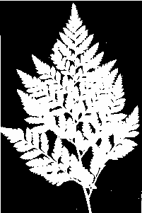
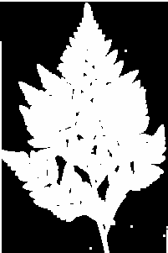
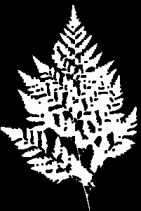
不同结构单元对腐蚀和膨胀的影响
E1=3*3方形结构单元
原图 E1膨胀后图像 E1腐蚀后图像

Slide 40

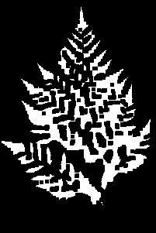
不同结构单元对腐蚀和膨胀的影响
E2=5*5方形结构单元
原图 E1膨胀后图像 E1腐蚀后图像

Slide 41


利用腐蚀算法消除物体之间的粘连示例
举例：
1 | 1
1 | 1

Slide 42
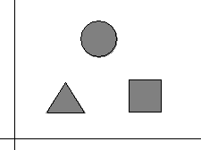

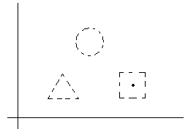
利用腐蚀算法识别物体示例
举例：

Slide 43
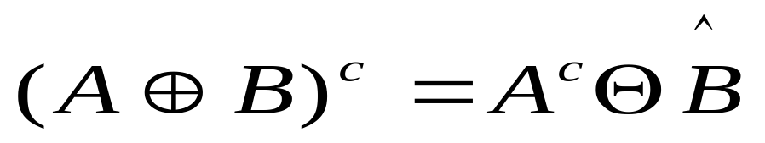
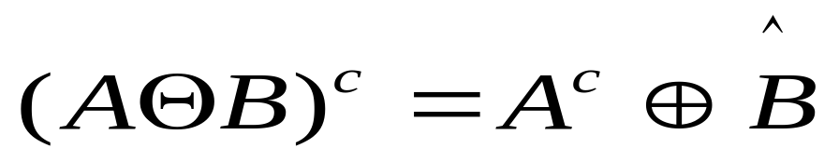
腐蚀运算与膨胀运算的对偶性
膨胀和腐蚀运算的对偶性可分别表示为：
也即：
对目标图像的膨胀运算，相当于对图像背景的腐蚀运算操作；
对目标图像的腐蚀运算，相当于对图像背景的膨胀运算操作。

Slide 44



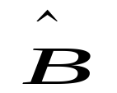
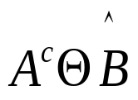
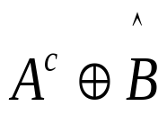



腐蚀运算与膨胀运算的对偶性－示例
 | 1 | 1
 | 1 | 1 | 1
 |  | 1 | 1
 |  | 1
 |  | 1
 |  | 1 | 1
 | 2 | 2
 | 1 | 1 | 2
 | 1 | 1 | 1 | 2
 |  | 1 | 1 | 2
 |  | 1 | 2
 | 0 | 0
 | 1 | 1 | 0
 |  | 1 | 0
 |  | 0
(a)目标图像 (b)结构元素B (c）膨胀 (d)腐蚀
1 | 1 | 1 | 1 | 1 | 1
1 |  |  | 1 | 1 | 1
1 |  |  |  | 1 | 1
1 | 1 |  |  | 1 | 1
1 | 1 |  | 1 | 1 | 1
1 | 1 | 1 | 1 | 1 | 1
 | 1 | 1
 |  | 1
1
1
1
1
1 | 1 | 1 | 1 | 1 | 1
1 | 2 | 2 | 1 | 1 | 1
1 |  |  | 2 | 1 | 1
1 | 1 |  | 2 | 1 | 1
1 | 1 | 2 | 1 | 1 | 1
1 | 1 | 1 | 1 | 1 | 1
1
1
1
1
1
1
1
1
1
1
1
1
1
1
1
1
1
1
(e) 的补 (f) 的反射 (g)腐蚀 (h)膨胀

Slide 45
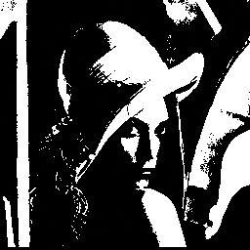
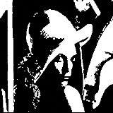
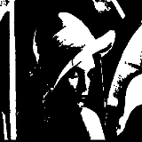
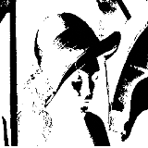
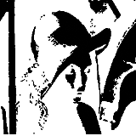
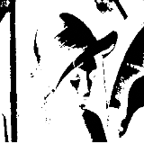
腐蚀运算与膨胀运算的对偶性－实例验证
1 | 1
1 | 1
(a)目标图像A (b)结构元素B (c）膨胀结果 (d)腐蚀结果
1 | 1
1 | 1
(e)A的补 (b)B的反射 (c）膨胀 (d)腐蚀

Slide 46
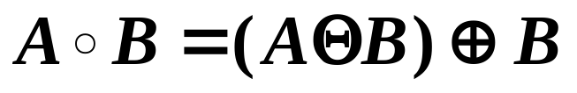
(3)开操作 opening
  B对A进行的开操作就是先用B对A腐蚀，然后用B对结果进行膨胀

Slide 47

1、开运算
举例：
1
1
1
1 | 1
1
1
(b)结构元素B B的反射
 | 1 |  | 1
 | 1 | 1 |  | 1
 |  | 1
 |  | 1 | 1
 | 1 |  | 0
 | 0 | 0 |  | 0
 |  | 1
 |  | 0 | 0
 | 1 |  | 0
 | 1 | 1 |  | 0
 |  | 1
 |  | 1 | 1
(a）目标图像A
(c）B对A的腐蚀结果
(d）B对(c)膨胀结果

Slide 48
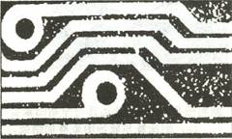

1、开运算
(a)印刷电路板二值图像 （b）对(a)进行开运算的结果图像
对含噪声的印刷电路板图像进行开运算实例

Slide 49

(4)闭操作 closing
  B对A进行的闭操作就是先用B对A膨胀，然后用B对结果进行腐蚀

Slide 50
(b)结构元素
B
2、闭运算
举例：
1
1
1
1
1
1
B的反射
 |  |  | 1 |  | 1
 | 1 |  |  | 1
 | 1 | 1
 |  | 1 | 1
 |  | 1 | 1
 | 2 |  | 1 | 2 | 1
 | 1 | 2 |  | 1 | 2
 | 1 | 1 | 2
 |  | 1 | 1 | 2
 |  | 1 | 1 | 2
1
1
1
1
1
0
1
1
1
1
0
1
1
0
1
1
0
(a）目标图像A
(c）B对A的膨胀结果
(d) B对(c) 腐蚀结果

Slide 51


2、闭运算
实例：
(a)电路板二值图像 （b）对(a)进行闭运算的结果图像
电路板二值图像闭运算实例

Slide 52
闭运算可以使物体的轮廓线变得光滑。
闭运算具有磨光物体内边界的作用，而开运算具有磨光图像外边界的作用。

Slide 53









开运算与闭运算对偶性－实例验证
(a)H形原图像
(b)对图像进行 (c)腐蚀运算结果 (d)对图(c)进行 (e)对H图像开
腐蚀运算 膨胀运算 运算结果
(f)对图(a)进行 (g)膨胀运算结果 (h)对图(g)的 (i)对H形图像闭
膨胀运算 腐蚀运算 运算结果

Slide 54



Opening Closing

Slide 55

过程：先开后闭，开消除噪声，闭修复开运算造成的指纹断裂。
Notes:
先开操作再闭操作构成了噪音滤波器。

Slide 56






(5)击中/击不中 Hit/Miss
B表示由X和X的背景构成的集合
令B=(B₁，B₂)， B₁是与B对象相联系的像素构成的集合。 B₂是与B对象
相应背景有关像素的集合。 B₁ ＝X， B₂ ＝(W-X)，则有

Slide 57


Slide 58


Hit/Miss——形状检测的基本工具
在不同尺寸的图形中检测出想要的形状
严格的模版匹配。指出被匹配点所应满足的性质（模板形状）的同时也指出这些点所不应满足的性质，即对周围环境背景的要求。

Slide 59
形态学的主要应用
处理图像的类型：二值图像
作用：提取对于描绘和表达形状有用的图像成分
主要应用：边界提取、区域填充、连通分量提取、凸壳和细化以及骨架等等

Slide 60


边界提取 Boundary Extraction
设集合A的边界表示为 β(A)，选取结构元素B，先进行B对A腐蚀，而后用A减去腐蚀的结果。
边界宽度是单像素

Slide 61


边界提取举例

Slide 62


边界提取 Boundary Extraction

Slide 63


区域填充 Region Filling

Slide 64


连通分量提取 Extraction of connected components

Slide 65

连通分量举例

Slide 66




细化 Thinning
Your subtopic goes here

Slide 67

细化 Thinning
Your subtopic goes here

Slide 68

灰度级图像扩展
二值图像中目标对象的像素集可用集合表示，但灰度图像不能，需要扩展膨胀、腐蚀、开操作和闭操作等运算
膨胀操作的结果：
（a）如果结构元素的值都为正，那么输出图像会更亮
（b）暗的细节部分的变化取决于结构元素的值和形状

Slide 69



灰度级图像扩展
开操作
闭操作
开运算通常对图像轮廓进行平滑，使狭窄的“地峡”形状断开，去掉细的突起。
闭运算也是趋向于平滑图像的轮廓，它一般使窄的断开部位和细长的沟熔合，填补轮廓上的间隙。

Slide 70

灰度级图像扩展
结构元素为5×5的平行六面体
（b）膨胀图，更亮了减弱了暗细节
（c）腐蚀图，更暗了，明亮成分减少

Slide 71


腐蚀、膨胀与形态学梯度

Slide 72




综合实例
通过形态学处理不但可以过滤由于噪音或者其他原因引起的一些较小的不可能为人脸的类肤色区域，减少候选区域和提高检测速度，而且可以填补肤色区域内的较小空洞，防止这些空洞被误认为是人脸器官所造成的，为后续检测区域内(欧拉数判断是否为候选区域)降低了误判的可能性。

Slide 73




综合实例
Notes:
第一步：对源图像进行黑白二值化处理
第二步：开运算，然后闭运算（如图2），先进行开运算的目的是去除图像中的离散黑色像素点，再进行闭运算可以填补手写数字中的裂缝。
第三步：为了提取出图像中的每一个数字，从数字上的某个像素开始对数字进行填充，也可以按从左到右、从上到下的顺序扫描图像，找到一个黑色的像素开始填充，当填充结束时，所得到的填充区域就是图中某个手写阿拉伯数字的图像区域，这时，得到这个阿拉伯数字图像区域中像素坐标点对的集合，如图3所示。
第四步：通过第三步得到的某个数字的像素坐标点对的集合，通过骨架提取算法（见参考文献3）提取出手写数字的骨架，再将其骨架图像映射到某个8×8的0/1矩阵，矩阵中值为1的点表示手写数字骨架经过的矩阵中的点，0表示数字的背景，要求数字图像的每一行或每一列都至少有一个值为1，如图4所示。
第五步：对8×8的0/1矩阵进行内容分析。其中分析的方法主要有基于规则的方法、基于统计的方法和基于神经网络的方法，这三种方法将在本文的第3、4、5部分进行介绍。通过这些方法可以识别8×8的0/1矩阵中的数字，然后输出结果，转向第三步对图像中的其他数字进行识别。

Slide 74




综合实例
本算法中形态学运算既要去噪(如图像中的直线、表格、方方正正的文字及噪点等)，又要尽量少地影响边缘细节。结合试验分析，选定2个以中心为原点的3×3结构元素，对图像进行腐蚀和开运算。腐蚀和开运算的结构元素3×3矩阵
对于如图1所示的有复杂背景(如文字等)的条码图像，采用形态学方法消除了影响进一步提取梯度特征的因素，变成了只有少量噪声的图像，而且滤去了毛边，使图像二维码区域的梯度特征更加明显，其运算结果如图3所示。

Slide 75
Thanks
That’s all

